Slide 1
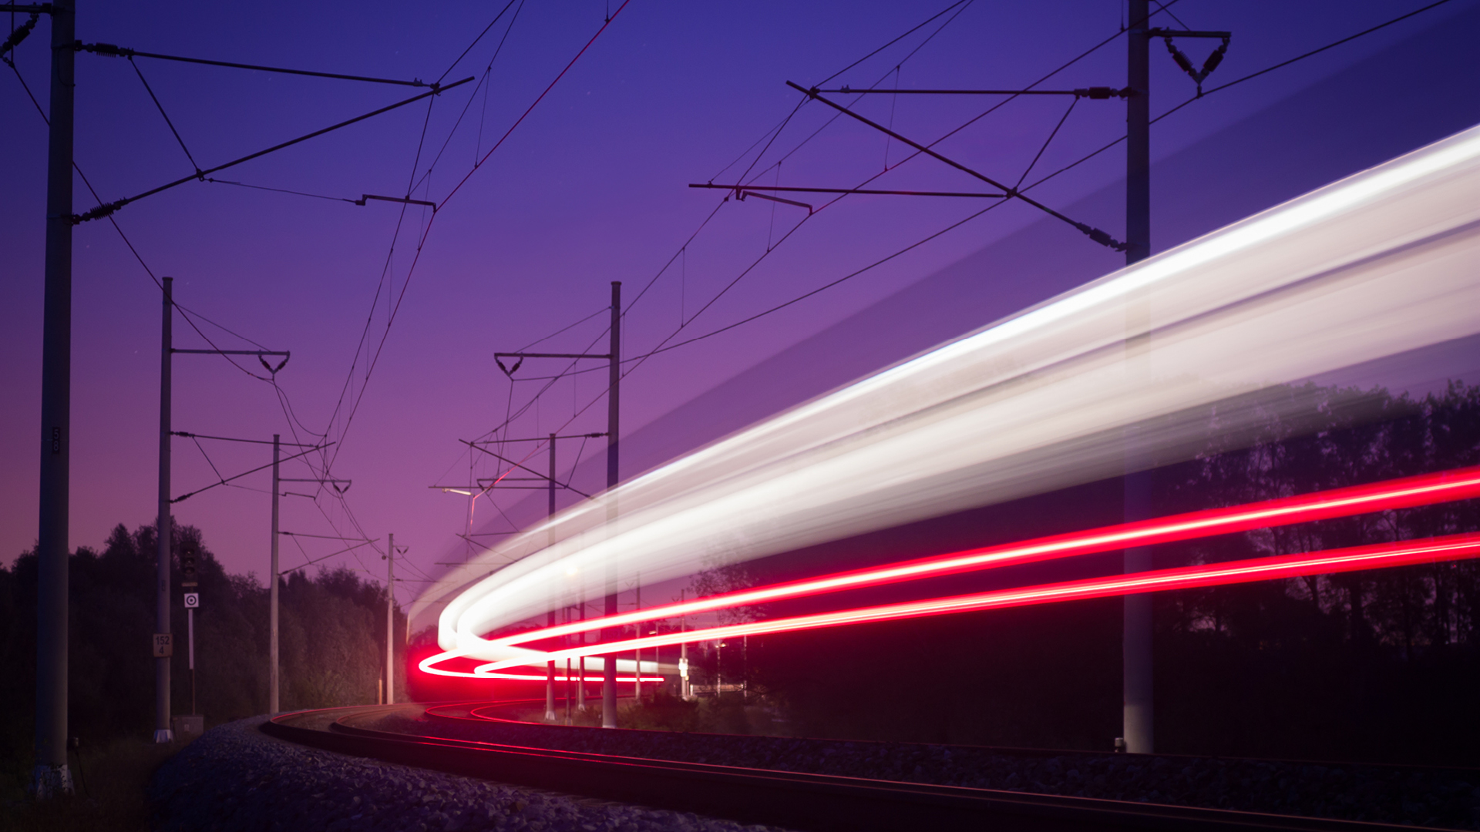
Dopravní infrastruktura pro úspěšné Česko

Slide 2

Dobře dostupné a průjezdné Česko
– základní podmínka dalšího růstu
Podmínka pro udržení konkurenceschopnosti
  „Ostatní státy jsou napřed a jestli nám nemají ujet, musíme šlápnout na plyn!“
Povzbuzení ekonomických aktivit
  „Kde se ekonomice a podnikání daří? Podél dopravních tepen. V historii i teď!“
Nezbytné propojení infrastruktury s okolními státy
  „Musíme dobudovat, co jinde už mají! Aby nás ostatní nemuseli objíždět!“
Socioekonomický rozvoj státu
  „Země s lepší dopravou – země, kde se lépe žije!“

Slide 3
Dobře dostupné a průjezdné Česko – základní podmínka dalšího růstu – Jak to je a jak to bude?
Podmínka pro udržení konkurenceschopnosti – s kým se budeme měřit za 10 let
  Polsko – dokončená dálniční síť, nové letiště na křižovatce vysokorychlostních tratí, nové kapacitní spojení z Berlína do Pobaltí a také nové spojení Baltského a Středozemního moře
  Německo – dálniční síť kompletně dokončená, posílené a zrychlené železniční koridory, modernizovaná železnice do Nizozemska, Belgie, Francie a Rakouska
  Rakousko – hlavní důraz na železnici, její rychlost, kapacitu a spolehlivost
Povzbuzení ekonomických aktivit
  kvalitní dopravní spojení dává prostor pro nové podnikatelské aktivity, usnadňuje podnikání a vytváří nová průmyslová, obchodní a logistická o centra
Nezbytné propojení infrastruktury s okolními státy
  čelíme konkurenci tranzitních tras, pokud se nezapojíme a nezlepšíme stav dopravních tepen, posílíme pověst a pozici objížděné země
  musíme také naplnit mezinárodní závazky vyplývající z dohody TEN-T o dopravní síti
Socioekonomický rozvoj státu
  lepší dopravní spojení
    vyšší kvalita života občanů
    lepší mobilita, dostupnější vzdělání a rozšíření možností profesního uplatnění
    základní předpoklad udržení života na venkově

Slide 4
Jaké je srovnání se zahraničím?
Polsko – o dva kroky napřed,
nejdrsnější příklad pro srovnání
Poslední deset let
Rozvoj infrastruktury – zásadní faktor pro růst HDP a posílení potenciálu země – snazší úhrada státního dluhu
 | Počet km | Růst HDP/osoba
Polsko | 2800 km | 24%
ČR | 142 km | 14%

Slide 5
Plán pro moderní dopravu v Česku
10 let investic
dokončení základní dálniční sítě
první úseky vysokorychlostních tratí

Slide 6
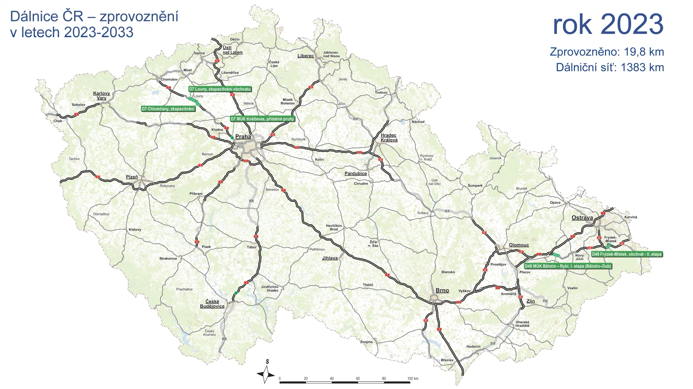
Plán pro moderní dopravu v Česku
Dokončení základní dálniční sítě
Pražský okruh
Alternativní spojení západu a východu země – dokončená D35
Všechna kapacitní spojení do sousedních zemí – D11, D3, D52, D6

Slide 7
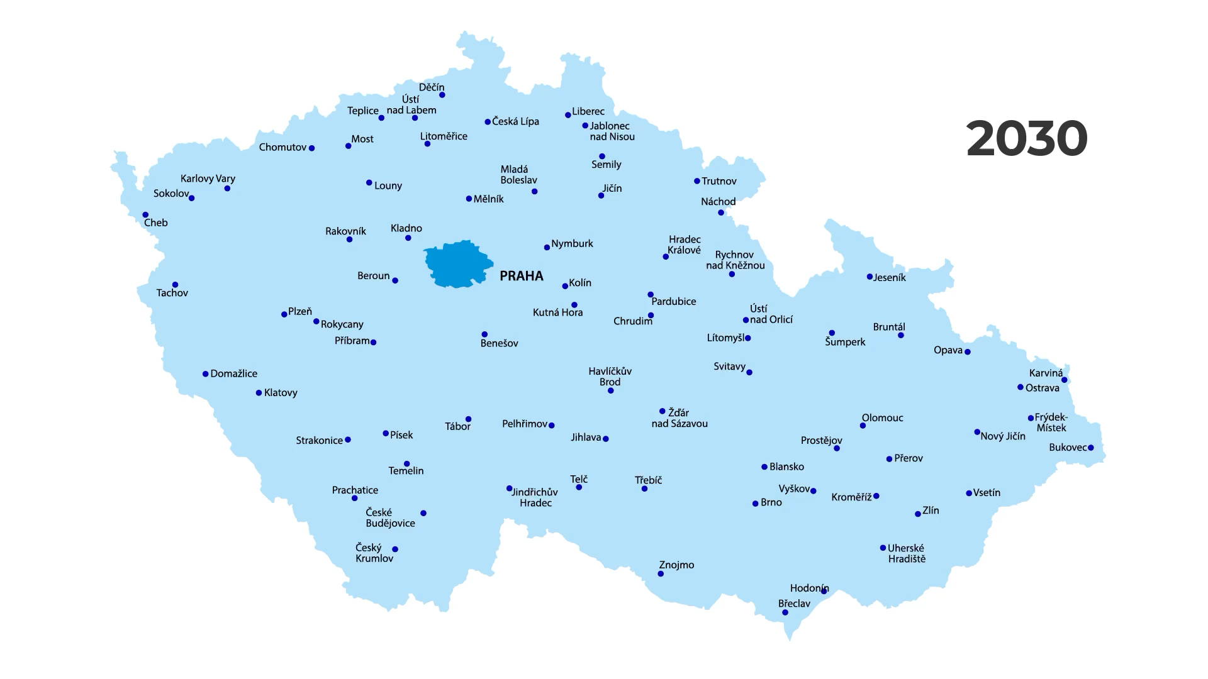
Plán pro moderní dopravu v Česku
První úseky vysokorychlostních tratí
Praha – Poříčany – zrychlení cesty na východ s napojením na hlavní koridor
Moravská Brána
VRT Jižní Morava (Brno – Břeclav)
Rychlé spojení Brno – Přerov
„Do hodiny do dvou největších měst – do Prahy ze všech míst v Čechách a do Brna ze všech míst Moravy
a Slezska.“
„Do hodiny na velká mezinárodní letiště!“

Slide 8
Jak na to?
4 body stačí
Rozhodnutí – základní odrazový
můstek – Výbor pro strategické investice a Vláda
Podpora veřejnosti
Legislativní podmínky – novela zákona 416
Finance – největší problém

Slide 9
Legislativní podmínky pro moderní infrastrukturu
Rozběhnutí DESU – klíčové spojení územního řízení a povolování staveb do jednoho stupně
Zvládnutí JES
Funkční řešení pro majetkoprávní vypořádaní staveb
Novela zákona 416
  ukotvení tras v území z úrovně státu
  určení zahájení majetkoprávních kroků
  funkční vyvlastňovací proces – návaznost stavebního zákona a zákona o vyvlastnění

Slide 10
Peníze až na prvním místě
Nutný nárůst investiční prostředků výrazně nad rozsah dosavadních ročních rozpočtů a střednědobých výhledů
Jasná trajektorie – realistický plán na 10 let - od roku 2026 nad dvojnásobek nynějšího rozpočtu SFDI – tedy nad 300 miliard Kč ročně
Nutné využití více různých finančních nástrojů a zapojení soukromého kapitálu PPP – mix financování
Nutné posílení evropských prostředků pro stěžejní projekty
Zásadní doporučení Dopravního NERVu: Je nutné jasně označit a vymezit investiční část rozpočtu státu včetně „investiční“ části deficitu. (Vzorem může být 29 států USA, které jasně vymezují část rozpočtu i případného deficitu jako kapitálové řešení pro budoucnost.)

Slide 11
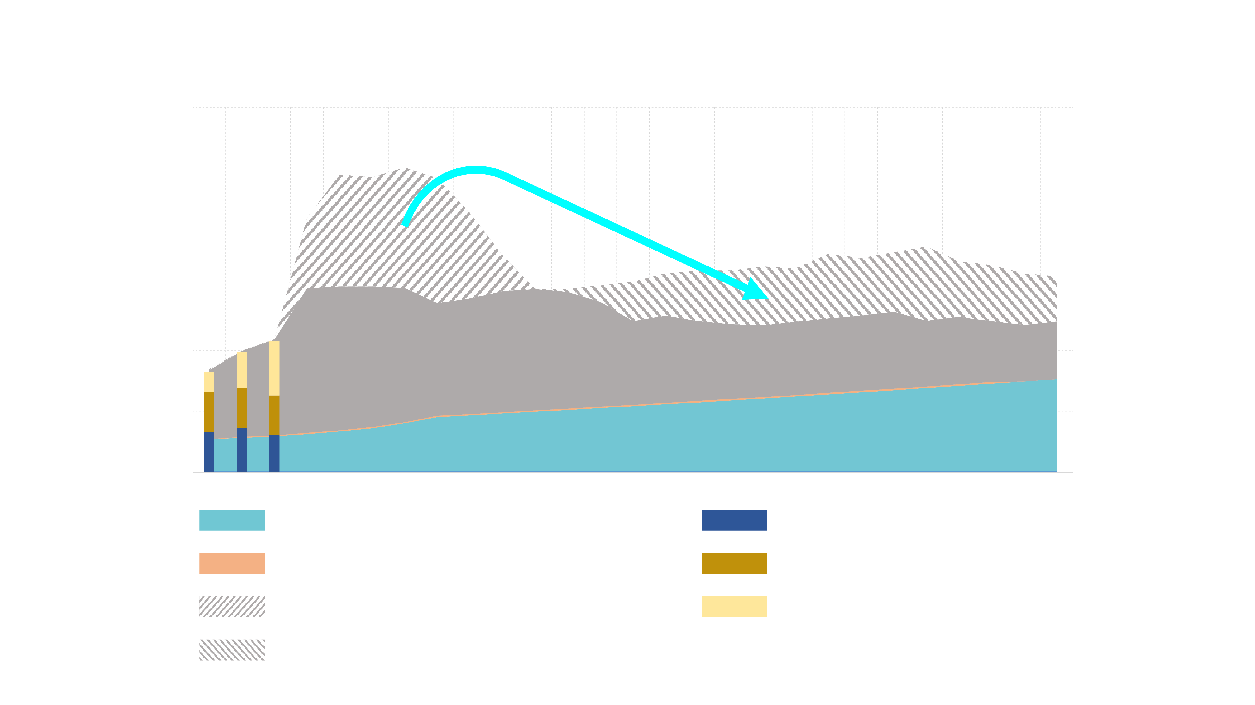
Graf financování

Slide 12
Mix financování – bez toho nemůže ČR obstát
Národní zdroje
Modernizační fond
Evropské fondy (OP Doprava, CEF, další evropské zdroje)
Úvěry
  EIB
  Komerční úvěrové nástroje
Dluhopisy
  Státní dluhopisy
  Zelené dluhopisy
PPP
Případné koncesní modely

Slide 13

Návrh nových PPP projektů

Slide 14
10 let strategických investic
– šance pro moderní Česko
propojené, dostupné a energeticky
soběstačné Česko
jasný, měřitelný a hmatatelný cíl
pozitivní vize - povzbuzení veřejnosti uprostřed kritické doby

